Slide 1
Web tarayıcıları ve arama motorları

Slide 2
Web Tarayıcıları
İnternette yer alan web sitelerindeki bilgileri girilen anahtar kelimelere göre arayan ve görmemizi sağlayan programlardır. Bu programlar ile web üzerinde yer alan milyarlarca sayfadaki bilgilere ulaşılmaktadır.

Slide 3
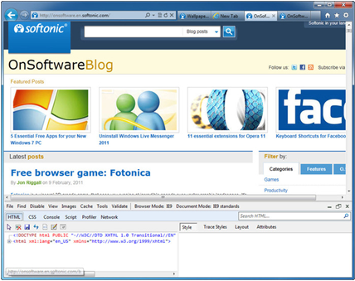
Web siteleri server adı verilen uzak bilgisayarlarda bulunur. Tarayıcılar, bizim istediğimiz sayfaları açmamızı ve uzak bilgisayarlardan gelen web site içeriklerinin gösterilmesini sağlar.

Slide 4
Bu tarayıcılar sayesinde internette dolaşabilir, arkadaşlarımıza ulaşabilir, haber takip edebilir, alışveriş yapabilir, yemek siparişi verebilir hatta arkadaşımız için çiçek bile sipariş edebiliriz.
Web tarayıcısı programları genellikle ücretsizdir ve internet üzerinden indirilebilmektedir.

Slide 5
Önemli web tarayıcılarında ortak olarak bulunan kullanıcı butonları şunlardır:
Önceki ve ilerideki uğraşa gitmek için İleri ve Geri tuşları.
Tarihçe, daha önce ziyaret edilen siteleri gösterir.
Mevcut sayfayı yeniden yüklemek için Yenile butonu
İşlemi durdurmak için Dur butonu. Bazı tarayıcılarda dur butonuyla yenileme butonu birleşmiştir.
Ana sayfaya dönmek için Anasayfa butonu
İstenilen adrese girmek ve görüntülemek için Adres Çubuğu
Daha sonra tekrar ziyaret etmek istediğimiz siteleri eklemek için Sık Kullanılanlar butonu

Slide 6
En çok kullanılan internet tarayıcıları şunlardır;
Internet Explorer
Mozilla Firefox
Google Chrome
Yandex
Opera
Safari

Slide 7
Arama Motorları
İnternette bulanan milyonlarca site içerisinden aradığımız bilginin hangi sitede bulunduğunu bilmemiz çok mümkün değildir.
Arama motoru internet üzerindeki içeriği aramak için kullanılan mekanizmadır.
Ulaşmak istediğimiz bilgiye hızlı ve kolay ulaşmamızı sağlar.
İnternet üzerinde binlerce arama motoru bulunmaktadır.

Slide 8
En popüler arama motorları şunlardır;
Google http://www.google.com
Yahoo http://tr.yahoo.com
Bing http://www.bing.com
Yandex http://www.yandex.com.tr

Slide 9
Arama motorunda arama yaptıktan sonra bir siteye tıklandığında o siteye bağlanılır. Adres çubuğunda o sitenin adresi görüntülenir.

Slide 10
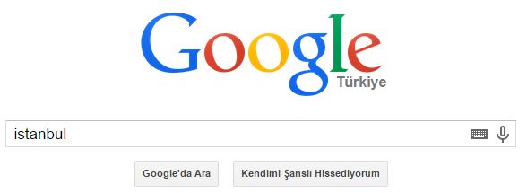
Etkili Arama Yöntemleri
Arama motorlarında bir sonuca ulaşmak için genellikle arama satırına bir sözcük yazıp arama yapmak gereklidir. Örneğin İstanbul hakkında bilgi arıyorsak metin alanına İstanbul yazmak gerekir. Böylece İstanbul’la ilgili web siteleri karşınıza gelecektir.

Slide 11
Daha etkili ve kesin sonuçlara ulaşmak için arama kelimelerinde özel karakterler kullanabiliriz.
Tırnak İşareti ( “ ) Bir cümle ya da bir kelime grubu aramak için tırnak işareti kullanılabilir. Örneğin lazer yazıcılarla ilgili bilgiye ulaşmak istiyorsanız, arama satırına “lazer yazıcı” kelimelerini tırnak içinde yazmalısınız. Böylece arama motoru bu iki kelimenin art arda kullanıldığı sonuçları karşınıza getirir.
+ işareti Anahtar kelimelerinize bir kelime daha dahil etmek istediğinizde + işaretini boşluk bırakmadan kelimenin önüne yazarsınız. Örneğin film+aksiyon yazarsanız karşınıza aksiyon filmleriyle ilgili siteler gelecektir.

Slide 12
Daha etkili ve kesin sonuçlara ulaşmak için arama kelimelerinde özel karakterler kullanabiliriz.
– işareti Araştırmanıza bir kelimeyi dahil etmek istemediğinizde, aramadığınız kelimenin önüne boşluk bırakmadan – işareti koyarsınız.Örneğin film-savaş yazarsanız karşınıza savaş filmleri hariç her türlü filmle ilgili bilgi gelir.
Filetype:…
Arama motorlarında eğer bir dosya türüne sahip içeriği aramak istersek aranacak kelimeyle birlikte filetype: kelimesini kullanabiliriz. Bunun için dosya türlerini bilmemiz gerekir.

Slide 13
Filetype ile kullanılabilecek bazı temel dosya türleri şunlardır:
Dosya Uzantısı İçerik
TXT Yazı
MP3, WAV Ses ve Müzik
BMP, JPG Resim
GİF Hareketli Resim
PDF Kitap
AVİ, MPEG, MOV Film
EXE Çalıştırılabilir Program

Slide 14
Örneğin Hayvanlar Alemi ile ilgili hazırlanmış PowerPoint sunusu aramak istersek arama kutusuna hayvanlar alemi filetype:pptyazmamız gerekir. Arama motoru bize internetteki hayvanlar alemi ile ilgili sunuları listeleyecektir.( ppt:powerpoint dosya çeşididir.)
Bunlar haricinde arama motorlarında matematiksel işlemlerde yapabiliriz. Örneğin arama motorunda 523 + 1044 * (74*23) – 620 yazıp arattığımızda bize işlemin matematiksel sonucunu gösterir.

Slide 15
